Slide 1
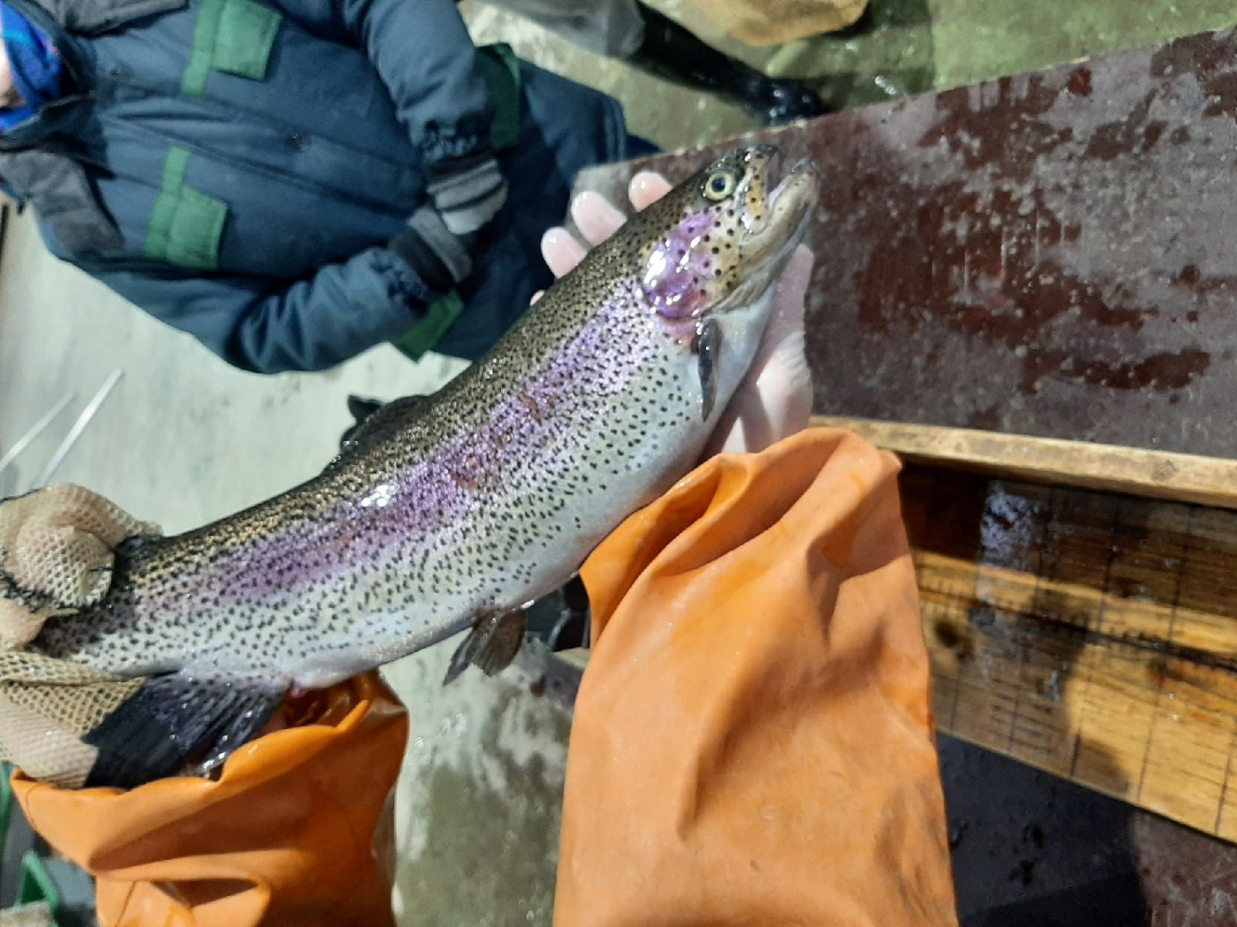
Изучение динамики относительной экспрессии гена EGR1 у радужной форели в разных тканях.
Младший научный сотрудник лаборатории
молекулярной генетики ВНИИГРЖ
Щербаков Юрий Сергеевич

Slide 2
Цель: Изучение динамики относительной экспрессии гена EGR1 у радужной форели в разных тканях.
Задачи:
- снятие размерно-весовых показателей с особей разных возрастных групп;
- забор биологического материала;
- выделение тотальной РНК из ткани;
- постановка реакции ПЦР в реальном времени с обратной транскрипцией;
-статистический анализ и обработка полученных данных РТ-ПЦР с обратной транскрипцией.

Slide 3
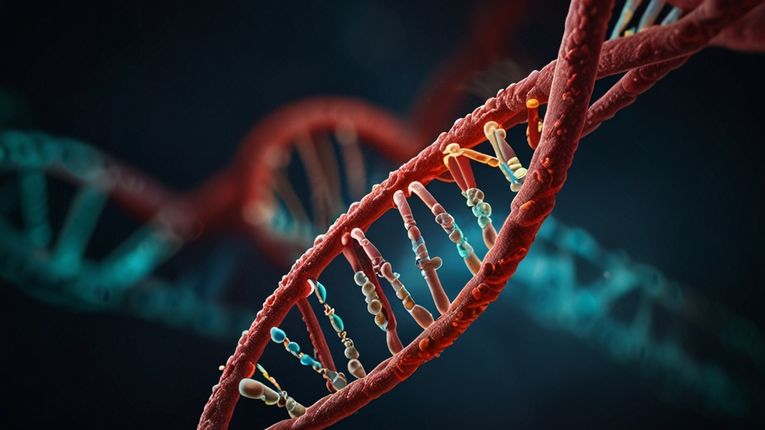
Материалы и методы
Для проведения исследования были взяты рыбы возраста ( 6 мес., 12 мес., 18 мес.). Биологический материал помещался в РНК стабилизирующий раствор. Экстракция РНК проводилась с использованием набора компании «Биолабмикс»
Для проведения синтеза кДНК был сделан следующий раствор: 500 нг/мл РНК, 1мкл ДНКазы (1000 юнитов), 1мкл буфера MgCl₂ и объем раствора доводили до 9 мкл водой свободной от РНКаз и ДНКаз.

Slide 4
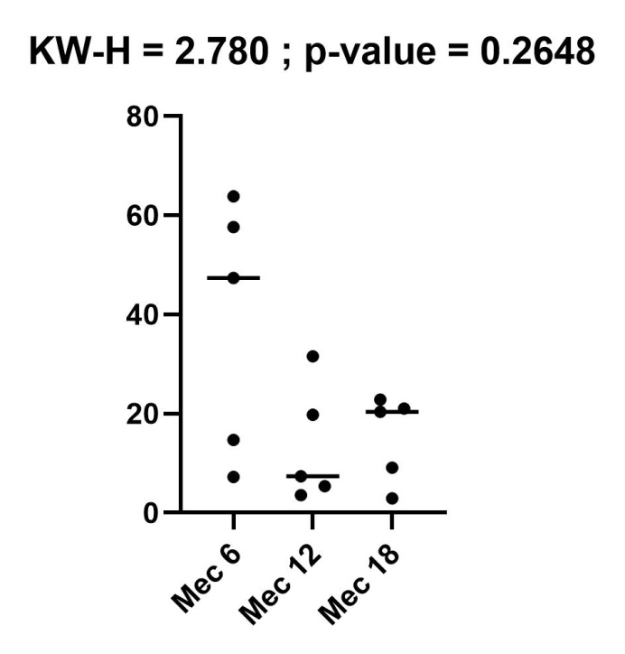
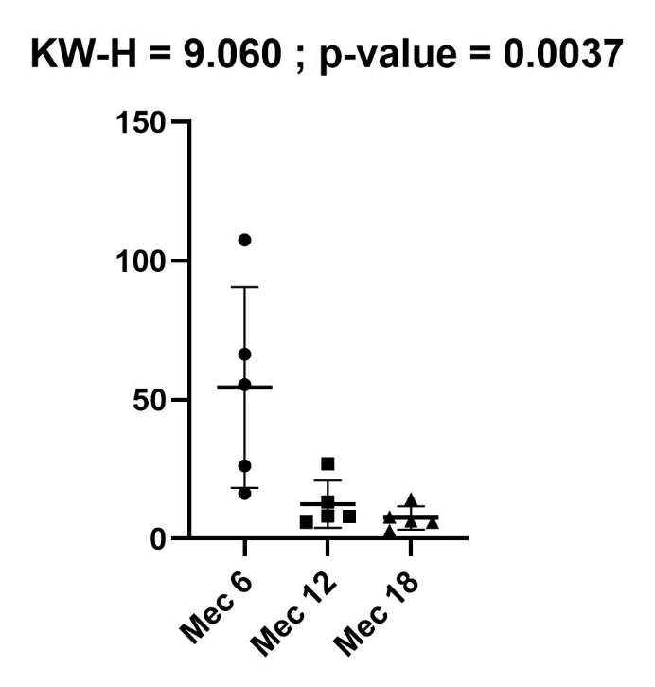
Уровень относительной экспрессии гена EGR1 в тканях прямой кишки у рыб разного возраста.
Уровень относительной экспрессии гена EGR1 в тканях сердца у рыб разного возраста.
Примечание: ось Х – возраст рыб, ось У – 2^-(ddCt) уровень относительной экспрессии гена. KW-H – критерий Краскела-Уоллиса, p-уровень достоверности. Данные представлены в виде Mean±SD

Slide 5
Корреляционные связи уровня относительной экспрессии гена EGR1 в тканях прямой кишки с некоторыми размерно-весовыми показателям рыб
 | Возраст рыбы
Показатель | 6 мес | 12 мес | 18 мес
 | 2^(-ddCt) (пр. киш)
2^(-ddCt) (сердце) | 0,227 | 0,945* | 0,646
Масса, г | 0,424 | 0,331 | 0,128
Длина по Смиту, см | 0,559 | 0,394 | -0,594
Длина тела до конца чешуйчатого покрова, см | 0,545 | 0,399 | 0,824
Длина головы, см | 0,655 | 0,197 | -0,841
Высота тела, см | -0,078 | 0,377 | 0,669
Толщина тела, см | -0,070 | 0,572 | 0,792
Масса сердца г. | 0,256 | 0,344 | 0,012
Масса пр. кишки г. | 0,744 | 0,830 | 0,104
Примечание: * P-value < 0.05

Slide 6
Корреляционные связи уровня относительной экспрессии гена EGR1 в тканях сердца с некоторыми размерно-весовыми показателями рыб
 | Возраст рыбы
Показатель | 6 мес | 12 мес | 18 мес
 | 2^(-ddCt) (сердце)
2^(-ddCt) (пр.кишка) | 0,227 | 0,945* | 0,646
Масса, г | 0,901* | 0,388 | -0,636
Длина по Смиту, см | 0,772 | 0,433 | -0,722
Длина тела до конца чешуйчатого покрова, см | 0,763 | 0,424 | 0,132
Длина головы, см | 0,861 | 0,355 | -0,951*
Высота тела, см | 0,794 | 0,471 | -0,007
Толщина тела, см | 0,899* | 0,665 | 0,196
Масса сердца г. | 0,817 | 0,397 | -0,590
Масса пр. кишки г. | 0,554 | 0,803 | -0,675
Примечание: * P-value < 0.05

Slide 7
Заключение!
В результате проведенного исследования установлена корреляционная зависимость размерно-весовых показателей радужной форели с уровнем относительной экспрессии гена в разном возрасте и в разных тканях. Также была выявлена динамика экспрессионных в разном возрасте у радужной форели.

Slide 8
Спасибо за внимание!
Работа проведена в рамках выполнения научных исследований Министерства науки и высшего образования РФ по теме ГЗ № 124020200114-7.

